Slide 1
Lecture №3. Obtaining a powder in the recovery method using solid carbon
3-MAVZU: QATTIQ UGLEROD YORDAMIDA QAYTA TIKLASH USULIDA KUKUN OLISH.
REJA:
3.1 Uglerodli fullerenlar va kukunlar olish
3.2 Olmos kukunlarini olish
3.3 Uglerod-grаfit ishlаb chiqаrish tаsnifi
3.4 Temir oksidi va uni vodorod yordamida qayta tiklash
3.5 Maxsus g’ovakli kukun materiallarning xususiyatlari

Slide 2
Tayanch so’zlar va iboralar: Kukun metalluriyasi, uglerod, kondensatsiya, granula, grafit, lazer, katalizator, fulleren, detonatsion, grafit, koks, antifriksion material, temir oksidi, filtrlash, kapillyar.
3.1 Uglerodli fullerenlar va kukunlar olish
Hozirgi kunda kukun metalluriyasi va ular asosida yaratilayotgan qurilmalar juda ko’plab yaratilmoqda. Qattiq uglerod yordamida qayta tiklash usulida kukunlar olish metodlarini umumiy holatda quyidagi ikkita katta guruhga bo‘lish mumkin:
- dispergatsion, ya’ni materiallarni maydalash yo‘li bilan olish. Bu kukun olishning eng oddiy usuli bo’lib, kukunlash jarayonida namunani kukun holigacha maydalashga asoslangan;

Slide 3
- kondensatsion, ya’ni sintez jarayonida atomlarni “o‘stirish” orqali kukunlar olish. Bu metod alohida atomlarni birlashtirish yo’li bilan kukun olishga asoslangan.[1-5]
Har ikkala metod ham kukunlarning fizikaviy xossalarini o’rganishda muhim ahamiyatga ega. Jumladan, kondensatsiya ta’rifiga ko‘ra – bu moddani sovutish natijasida gazsimon holatdan kondensatsiyalangan (qattiq yoki suyuq) holatiga o‘tishidir. Bu jarayonda turli fizikaviy hodisalar yuz beradi. Bu metodga asosan, birlamchi jismlar oldin bug‘lanadi, keyin esa hosil bo‘lgan bug‘ kerakli o‘lchamli kukun hosil bo‘lguncha kondensatsiyalanadi. Natijada kompakt modda ultradispers moddaga aylanadi.

Slide 4
Kukun olishning barcha usullarida ham tashqi manbadan kuchli energiya oqimi zarur bo‘ladi. Sovugan sari zarralar paydo bo‘la boshlaydi va kattalashadi. Ular tartiblanib va birlashib granulalarga aylanadi.Kukunlar fizikasini o’rganishda u jarayon tizimda dastlabki monokristalga tiklanguncha davom etadi. Bug‘dagi kukunlar soni sezilarli darajada ko‘paygan vaqtdan boshlab, kukunlar o‘lchami 100 nm ga yetguncha tizim nanoholatda bo‘ladi. Sistema muvozanat holatiga kelganda zarralar kukun holatiga o‘tadi. Hozirgi kunda turli o‘lchamli va xossali uglerodli kukun materiallari olishning usullari ishlab chiqilgan. Texnologiyaga asosan kukun va fullerenlar uglerodli materiallarni yuqori temperaturalarda kimyoviy aylanishlari hisobiga hosil bo‘ladi.

Slide 5
Olimlar inert gaz bilan to‘ldirilgan kamerada gaz atomlarini ionlashtiruvchi grafit elektrodlari o‘rtasida elektrik razryad hosil qilishga asoslangan metodni tavsiya qiladilar. Kamerada yuqori temperaturada grafit sirti bug‘lanadi. Bug‘langan uglerod atomlari plazmaning issiq qismidan sovuqroq qismiga borgach, temperaturaning birdan tushib ketishi natijasida kamera devori va katod sirtida o‘tirib qoladi. Bunday tuzilmalar fullerenlar va kukunlarni iboratligi aniqlangan. Uning bir qismi – grafit, qurum, va fullerenlar kameraning sovuq devoriga, grafit va kukunlar esa katodga o‘tirib qoladi. Bundan tashqari lazer metodi ham mavjud. Metodga ko’ra, lazer yordamida bug‘langan grafit sovutilgan kollektorga o‘tirib qoladi. Grafit maxsus kvars kukunli pechga joylashtiradi.

Slide 6
Grafitning termik changlanishi natijasida hosil bo‘lgan maxsulotlar issiq joydan olib ketiladi va sovutilgan kollektorning yuzasiga o‘tirib qoladi. Olingan cho‘kmada grafit kukunlaridan tashqari fullerenlar va kukunlarni topish mumkin.
Bu metodning asosiy afzalligi olinayotgan kukun xarakteristikalari lazer nurlanishi parametrlariga juda sezgirligidir. Xususan, kukun diametri lazer nuri quvvatiga bog‘liq. Bu esa oldindan belgilangan, kerakli tuzilishga ega bo‘lgan kukunlar olish imkonini beradi.
Usulning kamchiligi uning nisbatan past unumdorligi va keng ko‘lamlarda qo‘llash qiyinligidir.

Slide 7
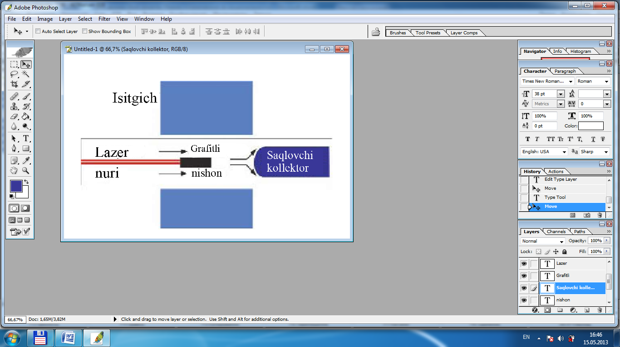
Grafitning termik changlanishi natijasida hosil bo‘lgan maxsulotlar issiq joydan olib ketiladi va sovutilgan kollektorning yuzasiga o‘tirib qoladi. Olingan cho‘kmada grafit kukunlaridan tashqari fullerenlar va kukunlarni topish mumkin.
Bu metodning asosiy afzalligi olinayotgan kukun xarakteristikalari lazer nurlanishi parametrlariga juda sezgirligidir. Xususan, kukun diametri lazer nuri quvvatiga bog‘liq. Bu esa oldindan belgilangan, kerakli tuzilishga ega bo‘lgan kukunlar olish imkonini beradi.
1 - rasm. Lazerli bug‘latish usuli bilan qattiq uglerod yordamida kukun oluvchi qurilma sxemasi

Slide 8
Usulning kamchiligi uning nisbatan past unumdorligi va keng ko‘lamlarda qo‘llash qiyinligidir.
Uglerodli kukunlar olishning bug‘dan kimyoviy cho‘ktirish metodi ham mavjud. U qulay va ommabop turi uglerodli gazni issiq metal katalizator yuzasiga termokimyoviy cho‘ktirishga (o‘tqazishga) asoslangan. Bu usul uglevodorodlarni katalitik parchalash usuli degan nomni ham oldi.
Uglerodli gaz aralashmasi (odatda atsetilen С₂Н₂ yoki metanning СН₄ azot bilan aralashmasi) 700-1000°С temperaturadagi pechkaga kiritilgan kvars kukun orqali o‘tkaziladi.

Slide 9
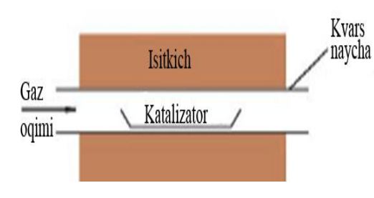
Kvars kukun ichida sopoldan qilingan idishchada metal kukunidan qilingan katalizator joylashgan. Kukunning geometrik o‘lchamlari katta darajada jarayon borishi shartlariga (vaqti, temperuturasi, bosimi va gazning turi va x.k), hamda katalizatorning dispersiyalanish darajasi va naviga bog‘liq.
2-rasm. Fulleren va kukunlarni bug‘dan kimyoviy cho‘ktirish yo‘li bilan oluvchi qurilma sxemasi

Slide 10
Kukun va fullerenlarni bug‘dan kimyoviy cho‘ktirish (o‘tqazish) usulida olish, oxirgi vaqtda shiddat bilan rivojlanmoqda, chunki bu usul namuna sirtida juda ko‘p bir xil kukunlarni olish imkonini beradi. Bu esa kukun va fullerenlarni katta miqyosda olish yo‘llarini ochadi va ular asosida turli mahsulotlar ishlab chiqaruvchi yirik sanoat yaratishni ta’minlaydi.
Fulleren va uglerodli kukunlarni bug‘dan kimyoviy cho‘ktirish orqali olishning barcha usullarida bayon qilinishicha, oxirgi materialda amorf grafit, ya’ni qurum, katalizatorlar bilan olinganda esa metallar zarralari hosil bo‘ladi. Olingan mahsulot tozaligini oshirish uchun, turli tozalov usullari qo‘llaniladi mexanik usullar va kimyoviy usullar (kimyoviy faol moddada yuvib tozalash, isitish va boshqa) qo‘llaniladi.

Slide 11
Bugungi kunda fullerenlar va kukunlarni amalda (bir necha litrgacha) barcha uglerodli gazlardan (masalan, oddiy tabiiy gazdan) makroskopik miqdorda olish mumkin. Olimlar yanada tejamkor usulni topishga, ya’ni ularni ommaviy bo‘lmasa-da kirishmalar miqdorini minimal miqdorga kamaytirishga urinmoqdalar.
3.2 Olmos kukunlarini olish
Hozirgi kunda olmos kukunlarini olishning bir qancha usullari mavjud. Ular orasida keng tarqalganlari quyidagilar:
tabiiy olmosdan fizik usullarda kukunlar olish;
o‘ta yuqori bosim va temperaturalarda sintez qilish yo‘li bilan olish;

Slide 12
elektron - va ion – nurli usullar bilan olish, bunda uglerodli material elektron yoki argon ionlari oqimi bilan nurlantiriladi;
yuqori temperatura va bosimli uglerod bug‘ini kimyoviy cho‘ktirish bilan olish.
Quyidagi rasmda 1000⁰С li gaz holatidagi ugleroddan olmos kukunining tug‘ilish va o‘sish jarayonlari tasvirlangan.
Olmoslar yana detonatsion usulda olinadi, chunki, portlash vaqtida hosil bo‘ladigan bosim va temperatura olmoslar paydo bo‘lishi uchun yetarlidir. . Lekin, bunday portlovchi moddalar qimmat turadi. Rossiya davlati halqaro shartnomalarga muvofiq million tonnadan ortiq portlovchi moddalarini yo‘q qilishi zarur, ularning har bir tonnasini yo‘q qilish 1500 dollarga tushadiю

Slide 13
Murakkab olmossimon strukturalarni olish uchun avtomatlashgan mexanosintez g‘oyasi istiqbolga ega bo‘lib, u aniq manipulyatorlar paydo bo‘lishi bilan amalga oshadi.
Olmosning noyob xossasi qadimdan olimlar diqqatini o‘ziga tortib kelgan. Bunga sabab, birinchidan, olmos kristal panjarasida har bir uglerod atomi to‘rtta boshqasi bilan mustaxkam С-С kovalent bog‘ hosil qilib, olmosga ajoyib qattiqlik beradi. U 1050 GPa bosim va 1800⁰C temperaturaga chiday oladi.
Quyidagi rasmda mis taglikka joylashtirilgan o‘zak olmos kristallarining kukun holatigacha o’stirish usuli bilan olish jarayoni keltirilgan.

Slide 14
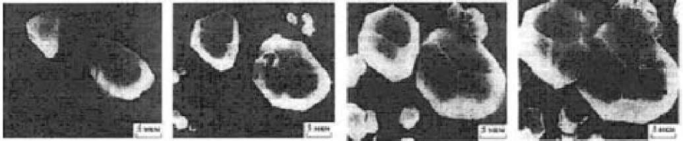
Ikkinchidan, bu qimmatbaho kristal Yer sharida ancha ko‘p tarqalgan, neft, tabiiy gaz, yog‘och, ko‘mir va grafit tarkibiga kiruvchi oddiy uglerod atomlaridan tashkil topgan.
Bizning planetamizdagi uglerod miqdori 6·10¹⁸ tonnani tashkil qiladi, bu insoniyat madaniyatining butun tarixi davomida qurgan binolari va ishlab chiqargan buyumlaridan millionlab marta ko‘pdir.
3-rasm
a) 0 min, b)15min, v) 30 min, g) 60 min vaqtdan so‘nggi holatlari.

Slide 15
Agar kamyob va qimmat bo‘lmaganida, o‘zining ajoyib xossalariga ko‘ra tabiiy olmos sanoatda va meditsinada ko‘plab qo‘llanilgan bo‘lar edi. Original brilliant taqinchoqlardagi eng katta tabiiy olmos o‘lchami bir necha santimetrdan oshmasada, ularning narxi yuz minglab dollar turadi. Uglerod ko‘p tarqalganligi olimlarda arzon uglerodli moddalardan sun’iy olmos olish usullarini ishlab chiqish fikrini paydo qildi. [1-5]
3.3 Uglerod-grаfit ishlаb chiqаrish tаsnifi
Kukun metаllurgiyasi korxonаlаridа uglerod-grаfitli mаteriаllаrni ishlаb chiqаrish uchun stаndаrtgа jаvob beruvchi neft koksi ishlаtilаdi.[2-5] 1- jаdvаldа GOST 3278-48 bo‘yichа koksgа texnik tаlаblаr ko‘rsаtilgаn.

Slide 16
1-jаdvаl GOST 3278-48 bo‘yichа koksgа texnik tаlаblаr
Ko’rsatkichlar | Elektrod uchun | Elektr setka uchun | Antifirision materiallar uchun
Namligi % Kukun holati % S miqdori % Uchib chiquvchi moddalar % Temir oksidi % Kremniy oksidi % 1300 ⁰C kuydirilgandan keyin solishtirma og’irligi | 3.0 0.3 1.0 7.0 0.08 0.07 2.08 | 3.0 0.8 1.0 7.0 - - 2.14 | 3.0 0.5 1.5 6.0 - - 2.14

Slide 17
Yuqoridаgi tаlаblаrgа jаvob beruvchi neft koksi 1300 ºC dа 5 soаt dаvomidа qizdirib quritilаdi. Quritilgаn neft koksini kukun zаrrаchа o‘lchаmlаri kerаkli o‘lchаmgа keltirish uchun mаxsus tegirmonlаrdа mаydаlаnаdi vа mаydаlаngаn koks kukunlаri elаkdаn o‘tkаzib, frаktsiyalаrgа аjrаtib quyilаdi.
4-rаsmdа neft koks kukun zаrrаchа o‘lchаmining uglerod-grаfit mаteriаlning siqilishdаgi mustаhkаmligigа tа’sir qilish diаgrаmmаsi keltirilgаn, bundа presslаsh bosim miqdori oshishi vа kukun o‘lchаmining o’zgаrishi bilаn mustаhkаmlik o‘zgаrib borishi kuzаtilgаn.

Slide 18
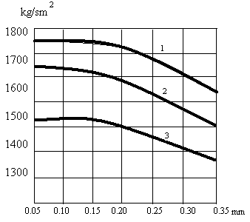
4-rаsm. Neft koks kukun zаrrаchа o‘lchаmi vа presslаsh bosim qiymatini uglerod-grаfit mаteriаlning siqilishdаgi mustаhksаmligiga tа’siri: presslаsh bosimi 1 - 7 t/sm²:, 2 - 6 t/sm², 3 - 5 t/sm²
Neft koksini korxonа shаroitidа kukun zаrrаchаsini 0,05 mm o‘lchаmgаchа mаydаlаsh mumkin, bundаn tаshqаri undа oz bo‘lsаdа 0,05 mm dаn kаttа o‘lchаmgа egа bo‘lgаn kukunlаr bo‘lаdi.

Slide 19
Grаfit kukunini tаyyorlаsh.
Grаfit kukuni аntifriktsion mаteriаllаrgа аsosаn ishqalаnish koeffitsientini kichrаytirish yoki uni elektr o‘tkаzish xossаlаrini oshirish mаqsаdidа qushilаdi. Grаfitning miqdori mаteriаlning uglerod-grаfit mustаhkаmligigа kаttа tа’sir qilаdi. 5- rаsmdа grаfit kukun miqdorining uglerod-grаfit mаteriаlning siqilishdаgi mustаhkаmligigа tа’sir qilish diаgrаmmаsi keltirilgаn.
Grаfit аntifriktsion mаteriаlning plаstikligini oshirаdi, u koks aynan qаtlаmlаridа joylаshib, uglerod-grаfit аntifriktsion mаteriаli ishqаlаnib ishlаsh jаrаyonidа u bilаn birgа ishqаlаnib ishlаyotgаn vаlning yuzаsigа yopishib ishqаlаnish koeffitsientini pаsаytirаdi

Slide 20
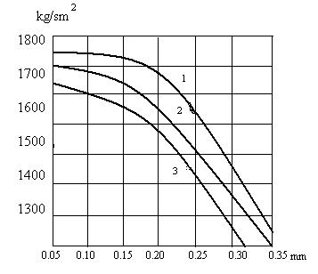
5-rаsm. Grаfit kukun miqdori vа presslаsh bosimining uglerod-grаfit mаteriаlining siqilishdаgi mustаhkаmligigа tа’siri: presslаsh bosimi 1 - 7 t/sm²:, 2 - 6 t/sm², 3 - 5 t/sm²
2-jаdvаldа аntifriktsion uglerod-grаfitli mаteriаllаrni ishlаb chiqаrishdа qo‘llаnilаdigаn grаfit kukunining kimyoviy tаrkibi berilgаn.

Slide 21
Grafit markasi |  | Kimyoviy | tarkibi %
 | kul | oltingugurt | Uchuvchi moddalar | temir | namlik
ЭУГ – I ЭУГ – II ЭУГ – III СКЛН ТУ38-54 | 2 5 7 13 7 | 0.20 0.20 0.20 1.0 0.30 | 0.8 1.0 1.0 2.0 1.4 | 0.8 1.0 1.0 1.9 1.0 | 0.8 0.8 0.8 2.0 1.0
Grаfit 1300-1500 °C temperаturadа kuydirib quritilаdi vа elаkdаn o‘tkаzilib, fraksiyagа аjrаtilаdi.[2-5]

Slide 22
3.4 Temir oksidi va uni vodorod yordamida qayta tiklash
Temir kislorod bilan ta’sirlashib uch turdagi oksidi xosil kiladi: Fe₂O₃ – gematit, tarkibida 30,06% kislorod bor; Fe₃O₄ – magnetit, tarkibida 27,64% kislorod bor va FeO – vyustit, tarkibida 22,27% kislorod bor, lekin bo’larning ichida temir FeO (II) oksidi vyustit tabiyatda deyarli uchramaydi. Temir oksidining qayta metall bo’lib tiklanishi asosan xarorat 572 ºC ko’tarilganda uchta bosqichda bo’lib o’tadi yani: Fe₂O₃ – Fe₃O₄ – FexO – Fe yoki ikki bosqichda Fe₂O₄ – Fe₃O₄ – Fe. Ikkala xolda xam kimyogar olim A.A. Baykov prinsipiga mos keladi yani

Slide 23
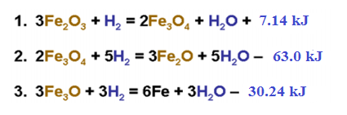
Ko’rib chiqilgan barcha kimyoviy jarayonlarda vodorod va kislorodning ta’sirlashidan kelib chiqgan suv bug’ining molekulalari qayta tiklangan temir atomlari bilan yana ta’sirlashib uning oksidlarini xosil qilish xavfi tug’ladi, yani:
Bunday xodisani oldini olish uchun reaksiya o’tkazilayotgan muxitdan iloji boricha xosil bo’lgan suv bug’ining molekulalarini xaydab chiqarish kerak.

Slide 24
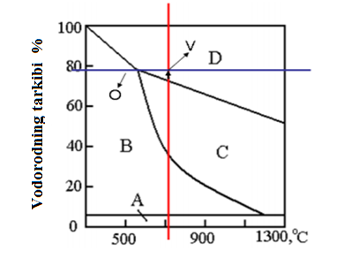
Ko’pchilik xollarda buni uddalash qiyin, shuning uchun reaksiya teskari yuz bermasligi uchun Fe – O – H diagrammasi ishlab chiqilgan.
4- rasm. Temir – kislorod – vodorod diagrammasi.
Bu diagrammadagi A – zonada faqat temirning Fe₂O₃ oksidi mavjud bo’ladi; V – zona esa temirning Fe₃O₄ oksidiga tegishli;

Slide 25
S – zonada temirning eng past oksidi «viyustit» xosil bo’ladi; D – zonasida temir qayta tiklanib u metall xolatini saqlab qoladi.[1-5] Misol: temir oksilini qayta tiklash jarayonida temperatura 700 ºC bo’lsa u yana qayta oksidlanmasligi uchun jarayonda vodorodning miqdori kancha bo’lishi kerak? Buni aniqlash uchun berilgan temperaturadan vertikal chiziq tortiladi, keyin faqat qayta tiklangan D – zona chegarasidan tepparoqda gorizantal chiziq tortiladi. Xosil bo’lgan nukta berilgan temperaturadagi zarur bo’lgan vodorod miqdorini bildiradi «V» Agar vodorod miqdori 79% bo’lsayu lekin xarorat 500 ºC past bo’lsa unda yana temir oksidlari xosil bo’ladi.

Slide 26
3.5 Maxsus g’ovakli kukun materiallarning xususiyatlari
G'ovakli kukunli materiallar maishiy texnikadan tortib atom energetikasi va kosmik uskunalarga qadar turli sohalarda keng qo'llanilishini topdi. Faqat g’ovakli kukun materiallari uchun xos bo'lgan xususiyatlar:
- filtrlash;
- Kapillyar.
Filtrlash xususiyatlari g'ovaklilik, o'tkazuvchanlik, filtrlash nozikligi va changni ushlab turish qobiliyati bilan ifodalanadi.
Materialning g'ovakliligi tashqi g'ovaklilikdan (ochiq teshiklar) va ichki (yopiq teshiklardan) iborat. O'z navbatida tashqi g'ovaklilik teshiklardan va o'tmaydigan (o'lik) teshiklardan iborat. O'tkazuvchan g’ovaklilik filtrdan o'tadigan suyuqlik yoki gaz miqdorini va shuning uchun filtrlash tezligini aniqlaydi.

Slide 27
Filtrning sifati va uning filtr muhiti uchun o'tkazuvchanligi faqat g'ovakliligi orqali tashqi tomonidan aniqlanadi. Filtrlash nozikligi suyuqlikni ifloslanishdan tozalashning sifatli jarayonini tavsiflaydi.
Mutlaq filtr nozikligi filtrdan o'tishi mumkin bo'lgan aralashmalarning maksimal zarracha hajmi sifatida aniqlanadi. Nominal filtratsiya - bu oldindan aniqlangan filtrlash faktoriga ega odatda 0,97 bo'lgan g'ovakli zarrachali materialdan o'tgan zarrachalarning minimal kattaligi hisoblanadi.
Filtrni kirni ushlab turish qobiliyati - bu bosimning boshidan oxirigacha ko'tarilishi paytida filtr materialining birligi uchun saqlanadigan aralashmalar massasi hisoblanadi.

Slide 28
Kapillyar xossalari g’ovakli kukunli materiallar bilan suyuqlik bilan o'zaro ta'sir qilish jarayonlarini aniqlaydi. Ular kapillyar potentsialning qiymati bilan tavsiflanadi, bu tortishish tezlashishi bilan g'ovakli tanadagi suyuqlik ko'tarilishining maksimal balandligi va aloqa burchagi mahsulotidir.
Kukunli filtrlarni ishlab chiqarish texnologiyasi talab qilinadigan filtrlash nozikligi, unumdorligi, filtr o'lchamlari, shuningdek ularning quvvat xususiyatlarini hisobga olgan holda tanlanadi.
Metall kukunlaridan g'ovakli mahsulotlarni ishlab chiqarishning bir qator usullarida ularning suvdagi yoki boshqa suyuqlikdagi suspenziyalari qo'llaniladi. [3-5]

Slide 29
Tekshiruv savollari
1. Qattiq uglerod yordamida qayta tiklash usulida kukunlar olishning metodlari qanday?
2. Olmos kukunlarini olishning bir qanday usullari mavjud?
3. Grаfit kukuni аntifriktsion mаteriаllаrgа nima sababdan qo’shiladi?
4. Neft koksini kukun zаrrаchа o‘lchаmlаri kerаkli o‘lchаmgа keltirish uchun qanday qurilmalardan foydalaniladi?
5. Temir oksidining qayta tiklanishi necha bosqichda amalga oshiriladi?
6. Maxsus g’ovakli kukun materiallarning o’ziga xos xususiyatlari qaysilar ?

Slide 30
Foydalanilgan adabiyotlar
1. Nanotexnologiya asosida olingan materiallar o’quv-uslubiy majmua Andijon 2020.-24b
2. Kiparisov S. S., Libenson G. A. Poroshkovaya metallurgiya: Uchebnik dlya texnikumov—3-e izd., pererab.— M.: Metallurgiya, 1991-60-96.,101сcc
3. E. O. Umarov Materialshunoslik. O‘zbekiston Res‘ublikasi Oliy va o‘rta
maxsus ta‘lim vazirligi. – T.: Cho‘lpon nomidagi NMII, 2014 –323b
4. Kukun metallurgiyasi asoslari fanidan o’quv-uslubiy majmua Andijon 2020
5. Yangi materiallar texnologiyasi” fanidan o‘quv-uslubiy majmua Andijon 2020 -23b

Slide 31
E’tiboringiz uchun
rahmat

